Slide 1
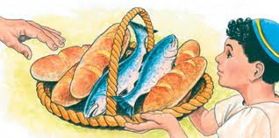
ANAK PEMBAWA 5 ROTI DAN 2 IKAN

Slide 2
Yohanes 6: 1-14
SEORANG ANAK LAKI-LAKI BIASA
DARI KELUARGA BIASA

Slide 3
Yohanes 6: 1-14
HANYA SEKEDAR MEMBERIKAN BEKAL
YAITU BEKAL ANAK KECIL

Slide 4
Yohanes 6: 1-14
MENGIJINKAN YESUS MENGAMBILNYA
PUNYA HATI YANG BERMURAH HATI

Slide 5
Yohanes 6: 1-14
TIDAK MENCARI HAKNYA, MISALNYA; MENJUALNYA, MENUNTUT DAPAT PERTAMA KALI, ATAU BERHAK MEMBAWA PULANG 12 BAKUL.

Slide 6
Yohanes 6: 1-14
MELEPAS HAKNYA ADALAH;
MERELAKAN, MENABUR,
MEMBERIKAN APA YANG ADA PADANYA
DENGAN TULUS.

Slide 7
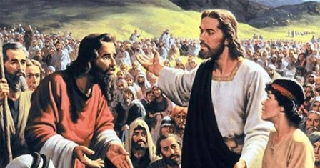
Notes:
Ada pemecahan masalah, karena keterbatasan kas ; 200 dinar saja, sudah malam, tempat ini sunyi

Slide 8
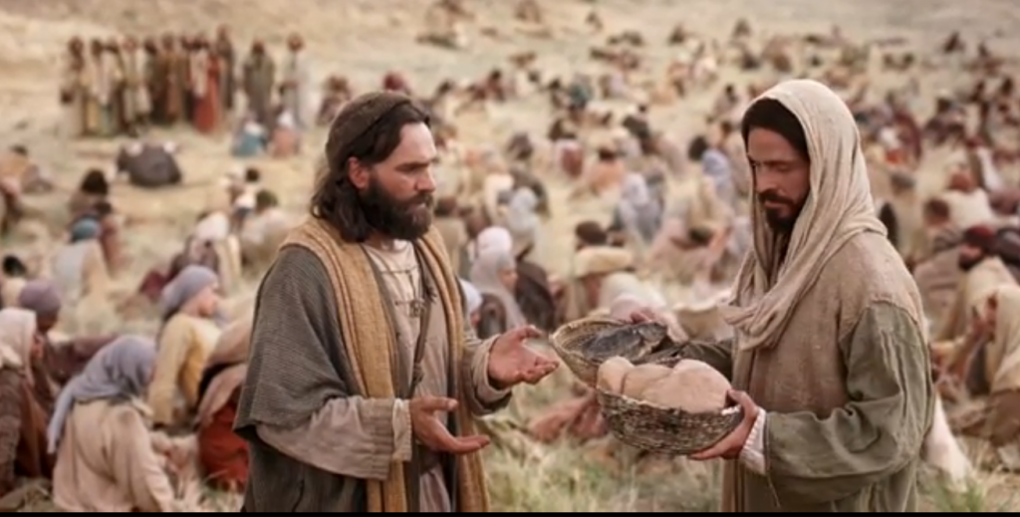

Slide 9
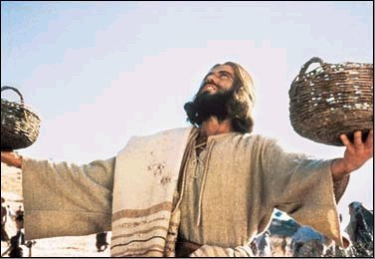
Notes:
Ada ucapan syukur dari Yesus kepada Bapa

Slide 10
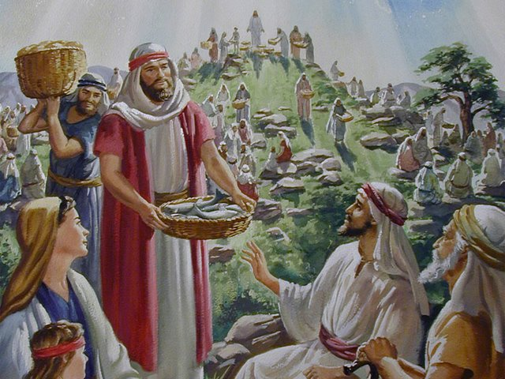
Notes:
Sebanyak yang mereka kehendaki
Mereka kenyang
Ada sisa 12 bakul
Terjadi mujizat

Slide 11
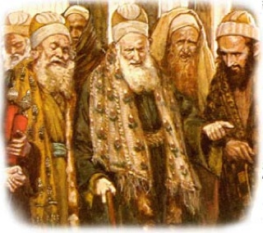
Notes:
Peristiwa ini dipakai Yesus untuk mengajarkan kepada murid-murid-Nya untuk menaruh percaya pada Yesus. Matius 16:5-12.

